Slide 1
«Красноярский стандарт качества образования»: переосмысление и целеполагание «Совершенствование воспитания в части целенаправленного формирования приоритетно выделенных образовательных результатов» для директоров и заместителей директоров общеобразовательных организаций по воспитательной работе
Горностаев Александр Октавьевич, заместитель директора МКУ КИМЦ
11 марта 2022 года

Slide 2
«Красноярский стандарт качества образования»: переосмысление и целеполагание»
Сайт МКУ «Красноярский информационно-методический центр» (КИМЦ) https://kimc.ms/

Slide 3
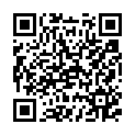
«Красноярский стандарт качества образования»: переосмысление и целеполагание»
https://kimc.ms/resursy/metodicheskie-materialy/

Slide 4
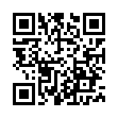
«Красноярский стандарт качества образования»: переосмысление и целеполагание»
https://kimc.ms/razvitie/mso/

Slide 5
«Красноярский стандарт качества образования»: переосмысление и целеполагание»
2021-2022 учебный год
Дорожная карта 2021-2022
Форматы подачи сведений по Дорожной карте 2021-2022 учебного года
Срок | Содержание отчётного материала |  | Задачи
до 30 ноября 2021 | ДОУ ДОУ ОУ ОУ ОУ ОУ ОУ УДО УДО ЦППМСП | План реализации Дорожной карты по 4 направлениям развития МСО Формат ДОУ-РП о показателях становления качеств и способностей План реализации Дорожной карты по 4 направлениям развития МСО Карта формирования качеств и умений для повышения качества обучения Карта воспитания с качествами и социальными умениями Карта дополнительного образования с формируемыми умениями и качествами Формат ОУ-ПП-1 о психолого-педагогической поддержке за сентябрь-ноябрь 2021 План (на сайте УДО) реализации Дорожной карты по 4 направлениям развития МСО Карта дополнительного образования с формируемыми умениями и качествами План реализации Дорожной карты по развитию психолого-педагогической помощи | 1, 2, 3, 4 1.1., 1.3. 1, 2, 3, 4 1.4. 1.7. 1.9. 1.11.,1.12 1, 2, 3, 4 1.9. 1, 2, 3, 4

Slide 6
«Красноярский стандарт качества образования»: переосмысление и целеполагание»
НЕ ПРЕДОСТАВИЛИ / НЕ ОБНАРУЖЕНО (по информации на 01 марта 2022 года)
Планы развития | Карта обучения | Карта воспитания | Карта доп.образования
15 из 111 ОУ | 14 из 111 ОУ | 13 из 111 ОУ | 12 из 111 ОУ
Гимназия № 3 Гимназия № 7 Гимназия № 9 Гимназия № 16 Лицей № 28 СШ № 2 СШ № 21 СШ № 30 СШ № 32 СШ № 55 СШ № 69 СШ № 70 СШ № 84 СШ № 139 СШ № 158 | Гимназия № 9 СШ № 2 СШ № 13 СШ № 21 СШ № 30 СШ № 32 СШ № 70 СШ № 84 СШ № 90 СШ № 99 СШ № 139 СШ № 150 СШ № 158 | Гимназия № 3 Гимназия № 9 СШ № 2 СШ № 13, СШ № 21, СШ № 30, СШ № 32, СШ № 70 СШ № 90 СШ № 99 СШ № 108 СШ № 139 СШ № 158 | Гимназия № 3 Гимназия № 9 СШ № 2 СШ № 13, СШ № 21, СШ № 30, СШ № 32, СШ № 70 СШ № 90 СШ № 99 СШ № 139 СШ № 158

Slide 7
«Красноярский стандарт качества образования»: переосмысление и целеполагание»
https://kimc.ms/razvitie/mso/

Slide 8
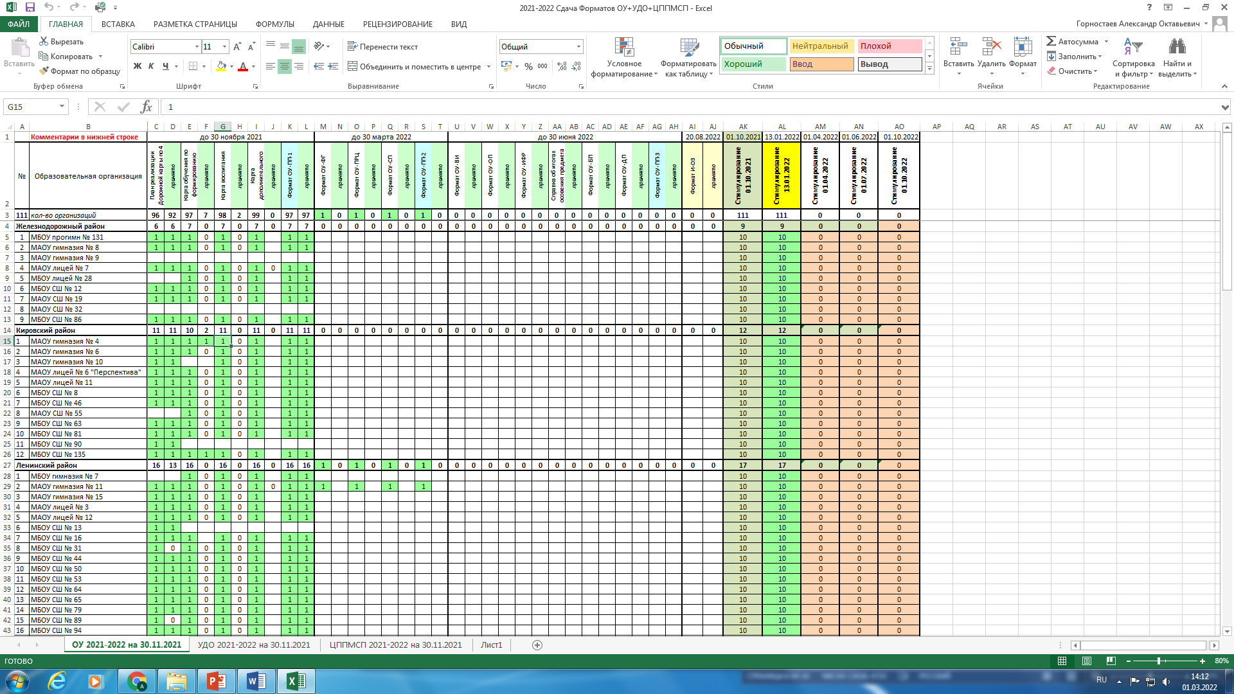
«Красноярский стандарт качества образования»: переосмысление и целеполагание»
Мониторинг реализации Дорожной карты согласно Планам организаций (ситуация на 01.03.2022)

Slide 9
«Красноярский стандарт качества образования»: переосмысление и целеполагание»
Планы представили 96 из 111 ОУ (86%)
Не представили Планы:
Гимназия № 3, Гимназия № 7, Гимназия № 9, Гимназия № 16, Лицей № 28, СШ № 2, СШ № 21, СШ № 30, СШ № 32, СШ № 55, СШ № 69, СШ № 70, СШ № 84, СШ № 139, СШ № 158 (Гимназия № 5)
Наиболее детально продуманные
Гимназия № 1 «Универс», Гимназия № 15,
Лицей № 2, Лицей № 9 «Лидер»,
СШ № 94, СШ № 151, СШ № 157.
Достаточно полно проработанные
Гимназия № 2, Гимназия № 11, Гимназия № 14,
Лицей № 1, Лицей № 3, Лицей № 6 «Перспектива», Лицей № 7, Лицей № 10, СШ ОК «Покровский»,
СШ-И № 1, СШ № 1, СШ № 5, СШ № 7, СШ № 13,
СШ № 17, СШ № 18, СШ № 19, СШ № 56, СШ № 73, СШ № 86, СШ № 91, СШ № 95, СШ № 98, СШ № 108, СШ № 121, СШ № 135, СШ № 143, СШ № 149, СШ № 152, СШ № 154, СШ № 155, СШ № 156.

Slide 10
«Красноярский стандарт качества образования»: переосмысление и целеполагание»
Задача 1.7. Совершенствовать систему воспитания в части целенаправленного формирования приоритетно выделяемых качеств личности как образовательных результатов (согласно Федеральным проектам «Патриотическое воспитание», «Успех каждого ребёнка» и «Социальная активность»)
Задачи и действия организаций
1.7.1. Определить не более 3-х личностных качеств и не более 3-х социальных умений с учётом рекомендаций «ядерной» группы результатов КСКО, для целенаправленного формирования в 2021-2022 учебном году средствами воспитательной работы.
1.7.2. Выделить ключевые показатели целенаправленного формирования средствами воспитательной работы выделенных личностных качеств и социальных умений, заявленных на 2021-2022 учебный год.
1.7.3. Составить и утвердить на педагогическом (методическом) совете план мероприятий на 2021-2022 учебный год по обеспечению целенаправленного формирования выделенных качеств личности и социальных умений средствами воспитательной работы.
1.7.4. Проанализировать по итогам 2021-2022 учебного года возможности применённых средств воспитательной работы для целенаправленного формирования выделенных личностных качеств и социальных умений.
1.7.5. Обеспечить реализацию рабочей программы воспитания и выполнение календарного плана воспитательной работы образовательной организации с учётом формирования приоритетно выделенных качеств личности.

Slide 11
«Красноярский стандарт качества образования»: переосмысление и целеполагание»
В Планах общеобразовательных организаций по задачам 1.7.1.-1.7.5.:
Нет формулировки самих задач Гимназии № 10, Гимназии № 13, Лицея № 8, СШ № 149.
СШ № 62: задача есть, но ни одного мероприятия.
СШ № 31: указан только один методический совет в ноябре 2021 года.
СШ № 90: запланирован педагогический совет и семинар без тем и дат.
СШ № 115 всё решает «анализ программ воспитания по параллелям, календарного графика воспитательных мероприятий».
В основном, Планы большинства общеобразовательных организаций содержат:
проведение методических советов по определению ключевых результатов;
выполнение рабочей программы воспитания;
исполнение календарного плана воспитательной работы.

Slide 12
«Красноярский стандарт качества образования»: переосмысление и целеполагание»
Позитивное исключение.
СШ № 16 имеет системный подход в запланированных мероприятиях:
Методический совет «Красноярский стандарт качества образования: контексты развития. Приоритетные образовательные результаты МБОУ СШ № 16 на 2021- 2022 ученый год».
Совещание «Качество образования и воспитание, как залог успешного формирования будущего.
Совещание «Создание новых воспитательных связей и отношений между педагогами, обучающимися и родителями».
Заседание ШМО классных руководителей.
Мониторинг выполнение календарного плана воспитательной работы школы с учётом формирования приоритетно выделенных качеств личности.
Мониторинг деятельности классных коллективов в области воспитания и социализации, поддержки и развития талантов, профориентации.
Семинар «Трудности и успехи в реализации РПВ в учебном году».
Мониторинг и анализ ключевых личностных качеств и социальных умений, выделенных для целенаправленного формирования в 2021-2022 учебном году средствами воспитательной работы.

Slide 13
«Красноярский стандарт качества образования»: переосмысление и целеполагание»
СШ № 56 имеет последовательно и детально спланированную деятельность:
Совещание при зам. директора по ВР по обеспечению целенаправленного формирования выделенных качеств личности и социальных умений средствами воспитательной работы.
Совет классных руководителей «Организация деятельности по формированию приоритетно выделяемых качеств личности как образовательных результатов».
Управленческие (рефлексивно-аналитические) семинары по обеспечению целенаправленного формирования выделенных качеств личности и социальных умений средствами воспитательной работы.
Тематическое совещание при директоре «Оценка достижения выделенных личностных качеств и социальных умений с учётом рекомендаций «ядерной» группы результатов КСКО. Корректировка деятельности. Диагностический минимум».
Контроль ведения мониторинга личностных качеств и социальных умений в рамках реализации Диагностического минимума личностных УУД.
Инвентаризация Диагностического минимума личностных УУД в соответствии с приоритетно выделенными качествами личности, как одного из модулей рабочей программы воспитания и календарного плана воспитательной работы МБОУ СШ № 56.
Советы классных руководителей «Анализ реализации Диагностического минимума личностных УУД».
Экспертно-презентационная сессия разработанного Диагностического минимума личностных УУД с учётом выделенных качествах личности и социальных умений.
Участие в Городском фестивале инновационных проектов и лучших воспитательных практик.

Slide 14
«Красноярский стандарт качества образования»: переосмысление и целеполагание»

Slide 15
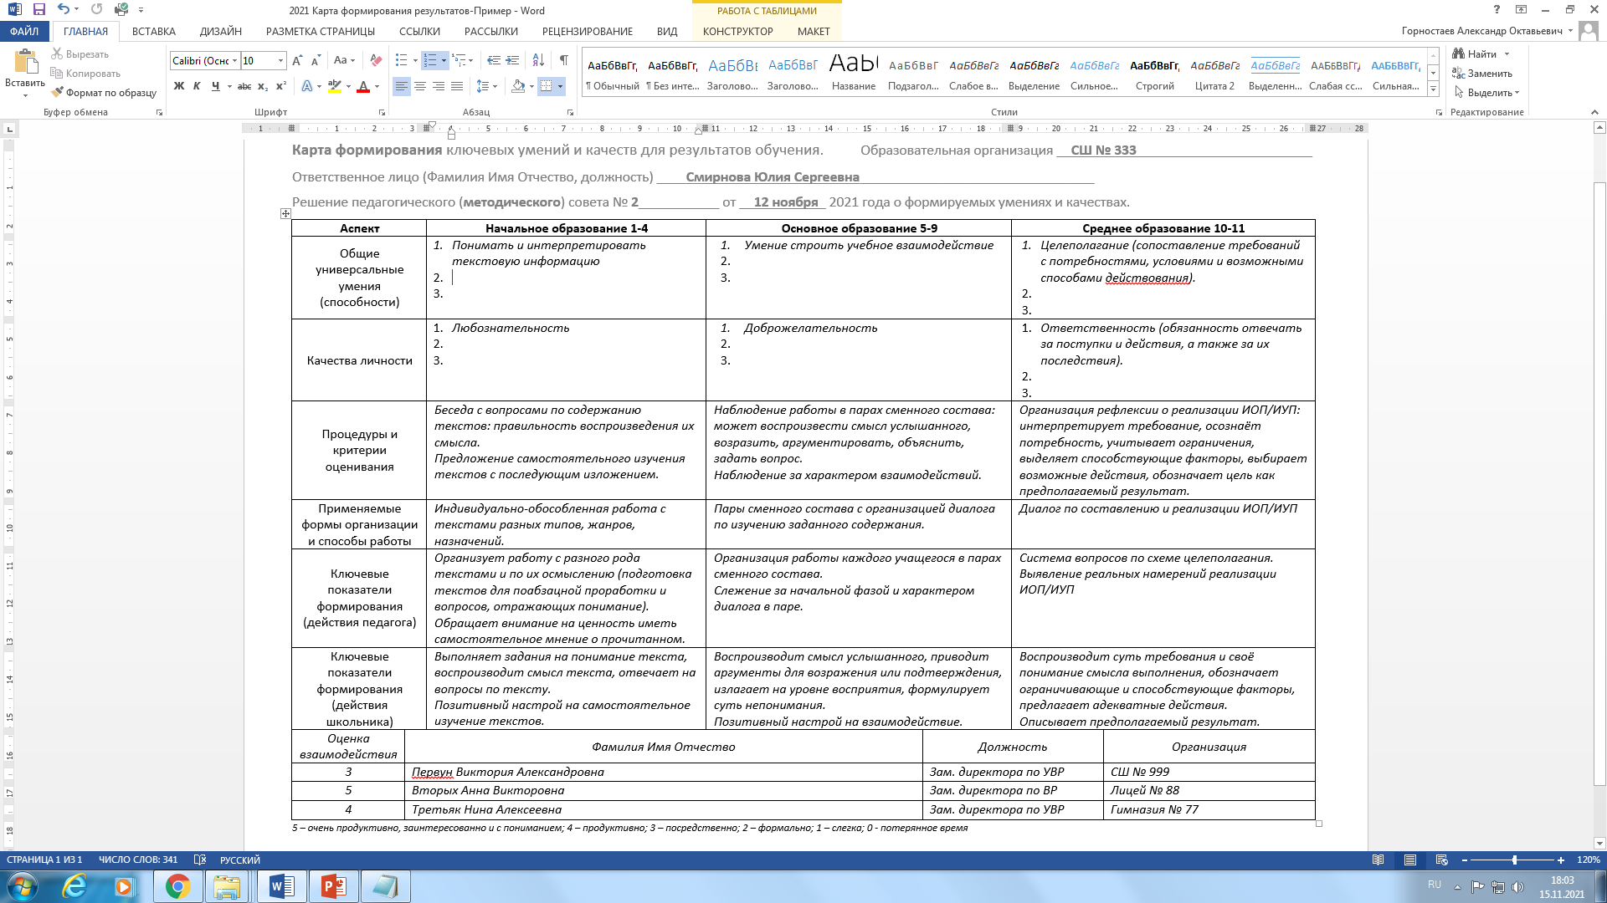
«Красноярский стандарт качества образования»: переосмысление и целеполагание»

Slide 16
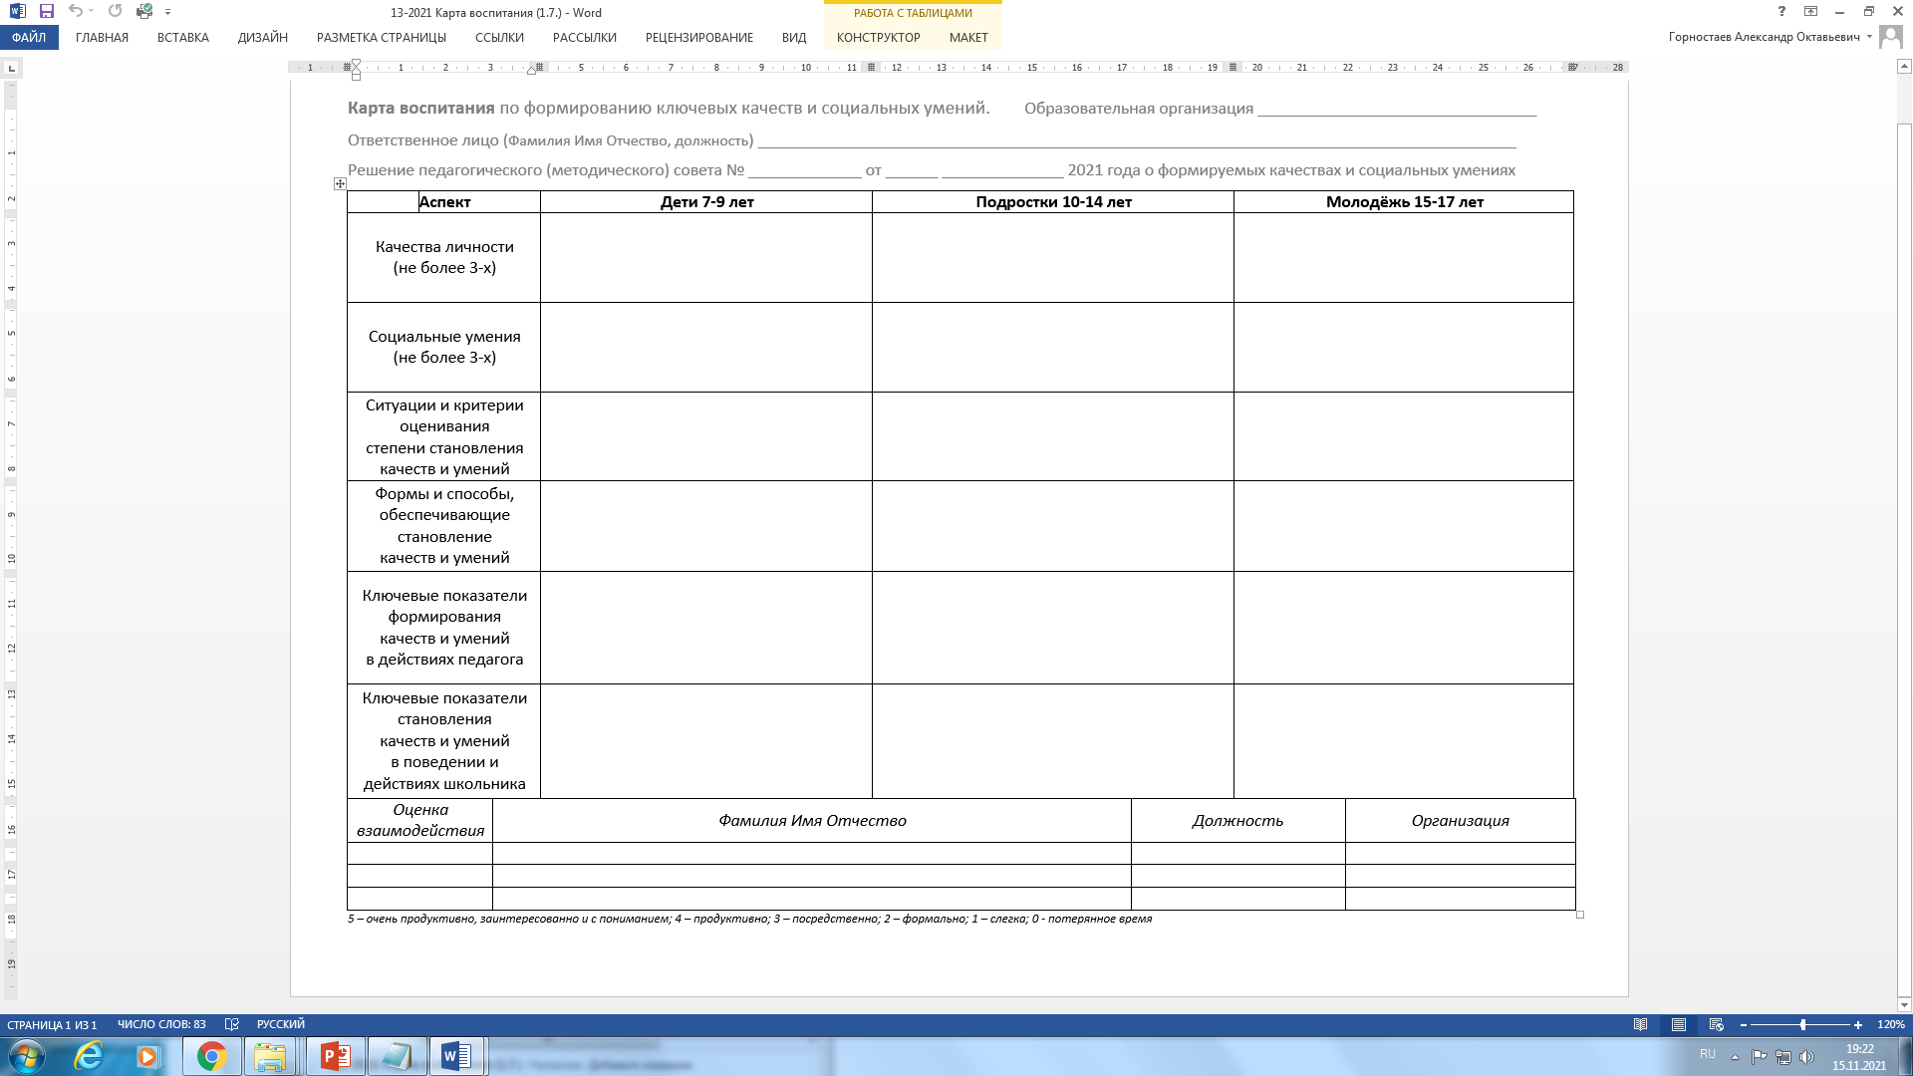
«Красноярский стандарт качества образования»: переосмысление и целеполагание»

Slide 17
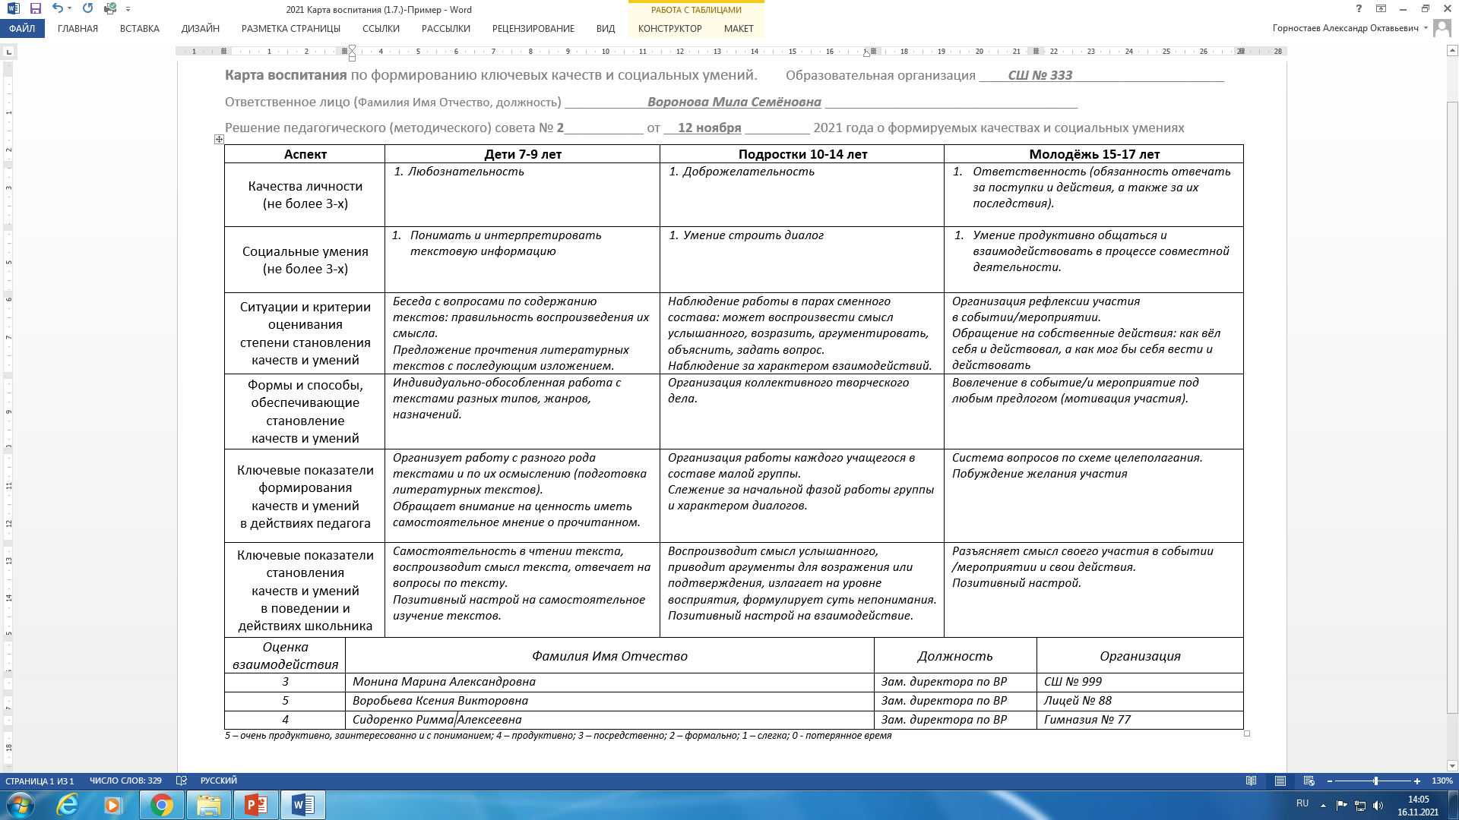
«Красноярский стандарт качества образования»: переосмысление и целеполагание»

Slide 18
«Ядро» образовательных результатов Красноярского стандарта качества образования выделено из образовательных результатов ФГОС общего образования и из международных исследований PISA, PIRLS, TIMS
«Красноярский стандарт качества образования»: переосмысление и целеполагание»
Метапредметные результаты как умения, способности
Анализировать (познавать, изучая составные части целого)
Интерпретировать (объяснять, истолковывать, трактовать смысл текста, образа, ситуации)
Целеполагание (сопоставлять внешнее требование, потребности, условия и способ действования)
Личностные результаты как качества личности
Воля (сознательное стремление к осуществлению цели)
Ответственность (обязанность отвечать за поступки и действия, а также за их последствия)
Доброжелательность (позитивное, благожелательное отношение к другому, проявление участия, расположение)
как «ядро» функциональной грамотности

Slide 19
«Красноярский стандарт качества образования»: переосмысление и целеполагание»
Цель – осознанный образ предполагаемого (предвосхищаемого) результата, на достижение которого направлены действия субъекта деятельности.
Целеполагание – это процесс, который идёт в направлении от намерений, образовавшихся в условиях со-бытийности и реализуемых в совместной деятельности с другими людьми, к постановке человеком цели перед самим собой в его самоопределении, сопоставляя 4 совокупности.
Внешнее требование
Потребности субъекта
цель
Схема целеполагания (М.А. Мкртчян)
Условия
Способы субъекта
Осознание цели происходит в понимании её реализуемости. Цель может стать силой, изменяющей действительность, только при использовании определённых средств и в соответствующих условиях (обстоятельствах), необходимых для практической реализации.

Slide 20
«Красноярский стандарт качества образования»: переосмысление и целеполагание»
Карта воспитания по формированию ключевых качеств личности и социальных умений
Выделенные ключевые результаты корректно оформлены с меньшей степени, чем в 2021 году
Количество организаций (%) с корректным оформлением качеств личности
Количество организаций (%) с корректным оформлением социальных умений
Образование | 2020-2021 | 2021-2022
Начальное | 88 ОУ (79%), из них «ядро» в 67 ОУ | 64 ОУ (58%), из них «ядро» в 36 ОУ
Основное | 95 ОУ (86%), из них «ядро» в 68 ОУ | 63 ОУ (57%), из них «ядро» в 32 ОУ
Среднее | 96 ОУ (86%), из них «ядро» в 69 ОУ | 58 ОУ (52%), из них «ядро» в 31 ОУ
Образование | 2020-2021 | 2021-2022
Начальное | 97 ОУ (87%), из них «ядро» в 67 ОУ | 79 ОУ (71%), из них «ядро» в 33 ОУ
Основное | 106 ОУ (95%), из них «ядро» в 67 ОУ | 75 ОУ (68%), из них «ядро» в 33 ОУ
Среднее | 97 ОУ (87%), из них «ядро» в 67 ОУ | 81 ОУ (73%), из них «ядро» в 33 ОУ
15 ОУ повторили формулировки «ядра» КСКО в каждом из уровней образования.
7 ОУ без должных изменений сохранили (скопировали) свои результаты прошлого года.
Совпадение Карт: Гимназия № 15, Лицей № 12, СШ № 31, СШ № 53; СШ № 82 и СШ № 84
Достаточно корректно: СШ № 93, СШ № 137

Slide 21
«Красноярский стандарт качества образования»: переосмысление и целеполагание»
Карта воспитания по формированию ключевых качеств личности и социальных умений
Ситуации и критерии оценивания степени сформированности результатов в большинстве не соответствуют образовательным результатам, выделенным для формирования, многие требуют конкретизации.
Конкретные методики представили СШ № 7, СШ № 121, СШ № 141, СШ № 143, СШ № 152
Наиболее соответствующие формируемым результатам:
Методика оценки уровня воспитанности (Н.П. Капустин)
Методика оценки уровня мотивации учения (Н.Г. Лусканова)
Методика исследования учебной мотивации (М.Р. Гинзбург)
Методика выявления коммуникативных склонностей (Р.В. Овчарова)
Методика для изучения социализированности личности (М.И. Рожков)
Диагностический инструментарий для отслеживания результативности учащихся 5-9 классов по формированию личностных, коммуникативных, регулятивных и познавательных УУД можно пополнить методиками и тестами, размещёнными на портале Образовательная социальная сеть (https://nsportal.ru/shkola/materialy-metodicheskikh-obedinenii/library/2018/03/05/diagnosticheskiy-instrumentariy-dlya)

Slide 22
«Красноярский стандарт качества образования»: переосмысление и целеполагание»
Карта воспитания по формированию ключевых качеств личности и социальных умений
Формы организации и способы обозначены общим описанием воспитательной деятельности
Наиболее удачное сочетание средств формирования и выделенных результатов:
начальное образование Гимназия № 2, СШ-И № 1, СШ № 1, СШ № 3, СШ № 76, СШ № 78, СШ № 85, СШ № 93, СШ № 137;
основное образование Гимназия № 2, Гимназия № 10, Гимназия № 13 «Академ», Лицей № 6, Лицей № 8, СШ № 65, СШ № 69, СШ № 73, СШ № 76, СШ № 85, СШ № 93, СШ № 129, СШ № 137, ОК СШ «Покровский»;
среднее образование Гимназия № 2, Гимназия № 16, СШ № 3, СШ № 69, СШ № 76, СШ № 93, СШ № 137, СШ № 156.
Обозначение действий педагога вызывает наибольшие сложности.
Достаточно хорошо просматривается формирование результатов в действиях педагогов
начального образования Гимназия № 10, Лицей № 3, Лицей № 9 «Лидер», СШ № 65, СШ № 73, СШ № 78, СШ № 85, СШ № 93, СШ № 135, СШ № 137, СШ № 147, СШ № 151, СШ № 152, СШ № 157;
основного образования Гимназия № 1 «Универс», Гимназия № 10, Лицей № 8, СШ № 1, СШ № 7, СШ № 12, СШ № 18, СШ № 36, СШ № 65, СШ № 85, СШ № 93, СШ № 121, СШ № 129, СШ № 137, СШ № 141, СШ № 143, СШ № 152, СШ № 157, ОК СШ «Покровский»;
среднего образования Гимназия № 10, СШ-И № 1, СШ № 18, СШ № 19, СШ № 65, СШ № 69, СШ № 85, СШ № 93, СШ № 137, СШ № 155, СШ № 156, СШ № 157, ОК СШ «Покровский».

Slide 23
«Красноярский стандарт качества образования»: переосмысление и целеполагание»
Карта воспитания по формированию ключевых качеств личности и социальных умений
Действия школьника в большинстве не соответствуют выделенным результатам.
Наиболее удачное описание действий школьника, отражающее ожидаемые результаты:
начальное образование Гимназия № 2, Лицей № 1, Лицей № 2, Лицей № 3, Лицей № 8, СШ № 1, СШ-И № 1, СШ № 4, СШ № 7, СШ № 23, СШ № 34, СШ № 36, СШ № 50, СШ № 51, СШ № 63, СШ № 66, СШ № 69, СШ № 73, СШ № 76, СШ № 78, СШ № 85, СШ № 93, СШ № 121, СШ № 134, СШ № 135, СШ № 137, СШ № 141, СШ № 147, СШ № 151, СШ № 154, СШ № 157;
основное образование Гимназия № 2, Гимназия № 10, Лицей № 9 «Лидер», Лицей № 10, СШ-И № 1, СШ № 4, СШ № 8, СШ № 17, СШ № 50, СШ № 65, СШ № 86, СШ № 93, СШ № 129, СШ № 135, СШ № 137, СШ № 151, СШ № 157;
среднее образование Гимназия № 1 «Универс», Гимназия № 2, Лицей № 1, Лицей № 8, Лицей № 10, СШ № 4, СШ № 6, СШ № 12, СШ № 36, СШ № 50, СШ № 69, СШ № 76, СШ № 86, СШ № 93, СШ № 135, СШ № 137, СШ № 154, СШ № 157.
До 30 марта 2022 года необходимо привести во взаимное соответствие:
Качества личности
Социальные умения
Процедуры и критерии оценивания
Формы и способы целенаправленного формирования
Действия педагога
Действия обучающегося
Соблюдать формат.
Ячейки НЕ объединять
Сканированные документы и материалы в формате *.PDF приниматься не будут.

Slide 24
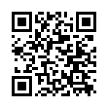
«Красноярский стандарт качества образования»: переосмысление и целеполагание»
https://kimc.ms/razvitie/ksko/

Slide 25
«Красноярский стандарт качества образования»: переосмысление и целеполагание»
https://kimc.ms/razvitie/ksko/

Slide 26
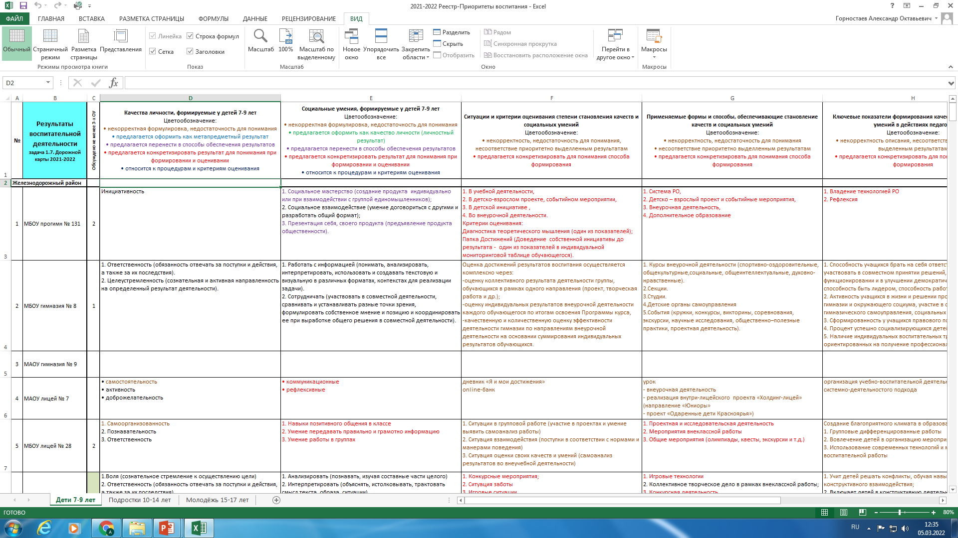
«Красноярский стандарт качества образования»: переосмысление и целеполагание»

Slide 27
«Красноярский стандарт качества образования»: переосмысление и целеполагание»
Национальный проект «Образование» 01 ноября 2018 г. – 31 декабря 2024 г.
Цель 2: воспитание гармонично развитой и социально ответственной личности на основе духовно-нравственных ценностей народов Российской Федерации, исторических и национально-культурных традиций.
Трактовка человека как единство трёх ипостасей: духовной личности, социального индивида и биологического организма. (Г.П. Щедровицкий, 1968)
Трёх-аспектное строение среды обитания Человека:
мыследеятельностный,
социальный,
материально-вещественный слои.
Человек как единство трёх ипостасей :
духовная (Д),
мыследеятельностная (М),
материально-биологическая (Б) (М.А. Мкртчян, 1990)
М
(субъект)
Д
(личность)
Б
(индивид)
Схема Человека (М.А. Мкртчян)

Slide 28
«Красноярский стандарт качества образования»: переосмысление и целеполагание»
Концепция развития дополнительного образования до 2030 года
Аспекты развития человека
Интеллектуальное развитие
Духовно-нравственное развитие
Эмоционально-эстетическое развитие
Физиологическое развитие
Красноярский Образовательный Форум
«Человеческий капитал. Муниципальное измерение»
11-13 ноября 2021
Д-Н духовность
Интеллектуальный
Эмоционально-эстетический
Э-Э эмоции эстетика
И интеллект
Физиологический
Духовно-нравственный
Ф физиология
Семинар для зам. директоров 04.12.2020

Slide 29
«Красноярский стандарт качества образования»: переосмысление и целеполагание»
Интеллектуальное развитие – формирование способности к овладению и пользованию различными типами мышления (эмпирическим, образным, теоретическим, конкретно-историческим, диалектическим в их единстве), умение подвергать самостоятельному анализу события и явления действительности, делать самостоятельные выводы и обобщения, а также владение и свободное пользование словарным богатством языка.
Духовно-нравственное развитие – осуществляемое в процессе социализации последовательное расширение и укрепление ценностно-смысловой сферы личности, формирование способности человека оценивать и сознательно выстраивать на основе традиционных моральных норм и нравственных идеалов отношение к себе, другим людям, обществу, государству, Отечеству, миру в целом.
Эмоционально-эстетическое развитие – формирование способности к восприятию и пониманию прекрасного в искусстве и действительности с выработкой эстетической чуткости и вкуса вместе со стремлением и умением вносить элементы прекрасного во все стороны бытия, а также с посильным проявлением себя в искусстве.
Физиологическое развитие – комплексный процесс количественных и качественных изменений в организме человека с формированием способности усиливать определенные его функции (свойства памяти, физическая сила, выносливость, гармония в движениях).

Slide 30
«Красноярский стандарт качества образования»: переосмысление и целеполагание»
Задача 1.9. Совершенствовать механизм формирования образовательных результатов, планируемых в дополнительном образовании
Задачи и действия организаций
1.9.1. Определить образовательные результаты, приоритетно выделив не более 3-х личностных качеств и не более 3-х умений с учётом рекомендаций «ядерной» группы результатов КСКО, для целенаправленного формирования в 2021-2022 учебном году, используя ресурс и возможности доп. образования.
1.9.2. Выделить ключевые показатели процесса реализации программ доп. образования, подтверждающие целевую направленность на формирование приоритетно выделенных личностных качеств и умений, заявленных на 2021-2022 учебный год.
1.9.3. Составить и утвердить на педагогическом (методическом) совете план мероприятий на 2021-2022 учебный год по обеспечению формирования приоритетно выделенных качеств личности и умений при реализации программ доп. образования.
1.9.4. Проанализировать итоги первого полугодия 2021-2022 учебного года и, при необходимости скорректировать, педагогическую, методическую и управленческую деятельность по обеспечению достижения приоритетно выделенных качеств личности и умений при реализации программ доп. образования.
1.9.5. Проанализировать по итогам 2021-2022 учебного года степень возможного формирования приоритетно выделенных качеств личности и умений при реализации программ доп. образования.

Slide 31
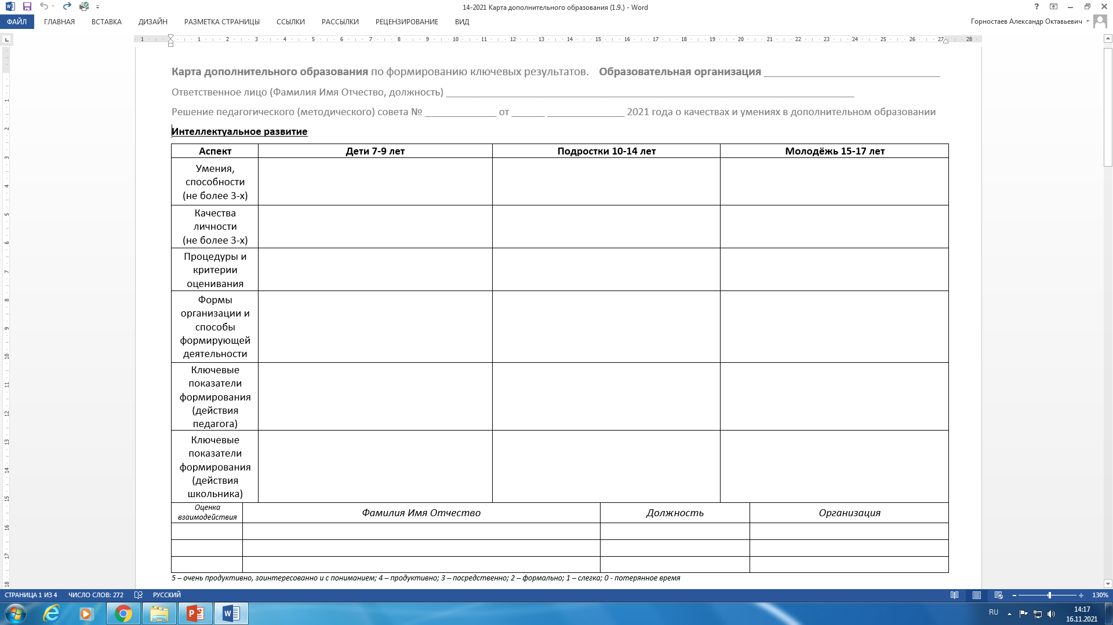
«Красноярский стандарт качества образования»: переосмысление и целеполагание»

Slide 32
«Красноярский стандарт качества образования»: переосмысление и целеполагание»

Slide 33
«Красноярский стандарт качества образования»: переосмысление и целеполагание»

Slide 34
«Красноярский стандарт качества образования»: переосмысление и целеполагание»

Slide 35
«Красноярский стандарт качества образования»: переосмысление и целеполагание»

Slide 36
«Красноярский стандарт качества образования»: переосмысление и целеполагание»

Slide 37
«Красноярский стандарт качества образования»: переосмысление и целеполагание»
2020-2021 учебный год
Дорожная карта 2021-2022
Форматы подачи сведений по Дорожной карте 2021-2022 учебного года
Срок | Содержание отчётного материала |  | Задачи
до 30 марта 2022 | ДОУ ОУ ОУ ОУ ОУ УДО ЦППМСП | Положение о ВСОКО (на сайте ДОУ) с показателями по уровням развития Формат ОУ-ФГ о формировании функциональной грамотности Формат ОУ-ПРЦ о профессиональном развитии и цифровизации Формат ОУ-СП об образовательном сотрудничестве и партнёрстве Формат ОУ-ПП-2 о психолого-педагогической поддержке за декабрь 2021-март 2022 «Следы» (на сайте) реализации Дорожной карты по 4 направлениям (1 полугодие) «Следы» (на сайте) реализации плана по психолого-педагогической помощи | 1.2. 1.5. 2.6, 3.6. 3.9., 4.1. 1.11., 1.12 1, 2, 3, 4 1, 2, 3, 4

Slide 38
«Красноярский стандарт качества образования»: переосмысление и целеполагание»

Slide 39
«Красноярский стандарт качества образования»: переосмысление и целеполагание»
2020-2021 учебный год
Дорожная карта 2021-2022
Форматы подачи сведений по Дорожной карте 2021-2022 учебного года
Срок | Содержание отчётного материала |  | Задачи
до 30 июня 2022 | ДОУ ОУ ОУ ОУ ОУ ОУ ОУ ОУ УДО УДО ЦППМСП | Формат ДОУ-ФС о формах и способах, повышающих качество ДО Формат ОУ-ВИ о формировании качеств и социальных умений средствами воспитания Формат ОУ-ОП об ИОП, способах обучения, объективности оценивания результатов Формат ОУ-ИФР о формировании качеств и умений для качества обучения Справка об итогах освоения предметов Формат ОУ-БП о подготовке будущих педагогов Формат ОУ-ДП о формировании качеств и умений в дополнительном образовании Формат ОУ-ПП-3 о психолого-педагогической поддержке за апрель-июнь 2022 Формат УДО-ИФР о формировании качеств и умений в дополнительном образовании «Следы» (на сайте) реализации Дорожной карты по 4 направлениям (2 полугодие) Итоги (на сайте) реализации плана по развитию психолого-педагогической помощи | 1.3. 1.4., 3.8. 1.6, 2.3. 1.4. 1.4., 1.5. 2.14 1.9. 1.11., 1.12 1.9. 1, 2, 3, 4 1, 2, 3, 4

Slide 40
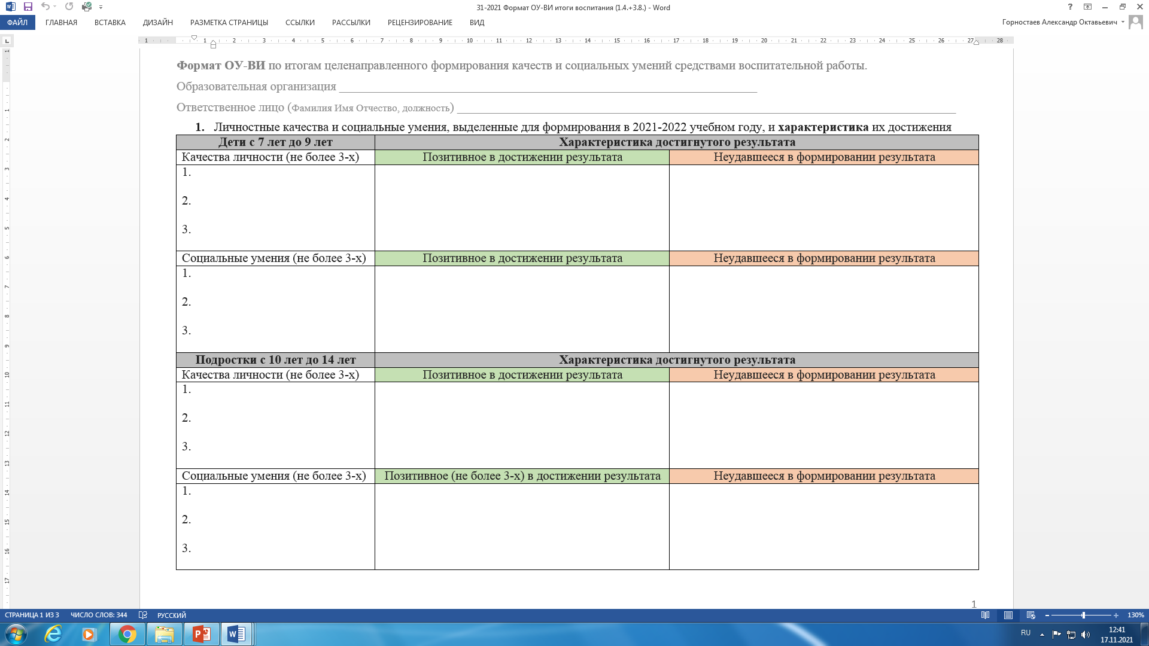
«Красноярский стандарт качества образования»: переосмысление и целеполагание»

Slide 41
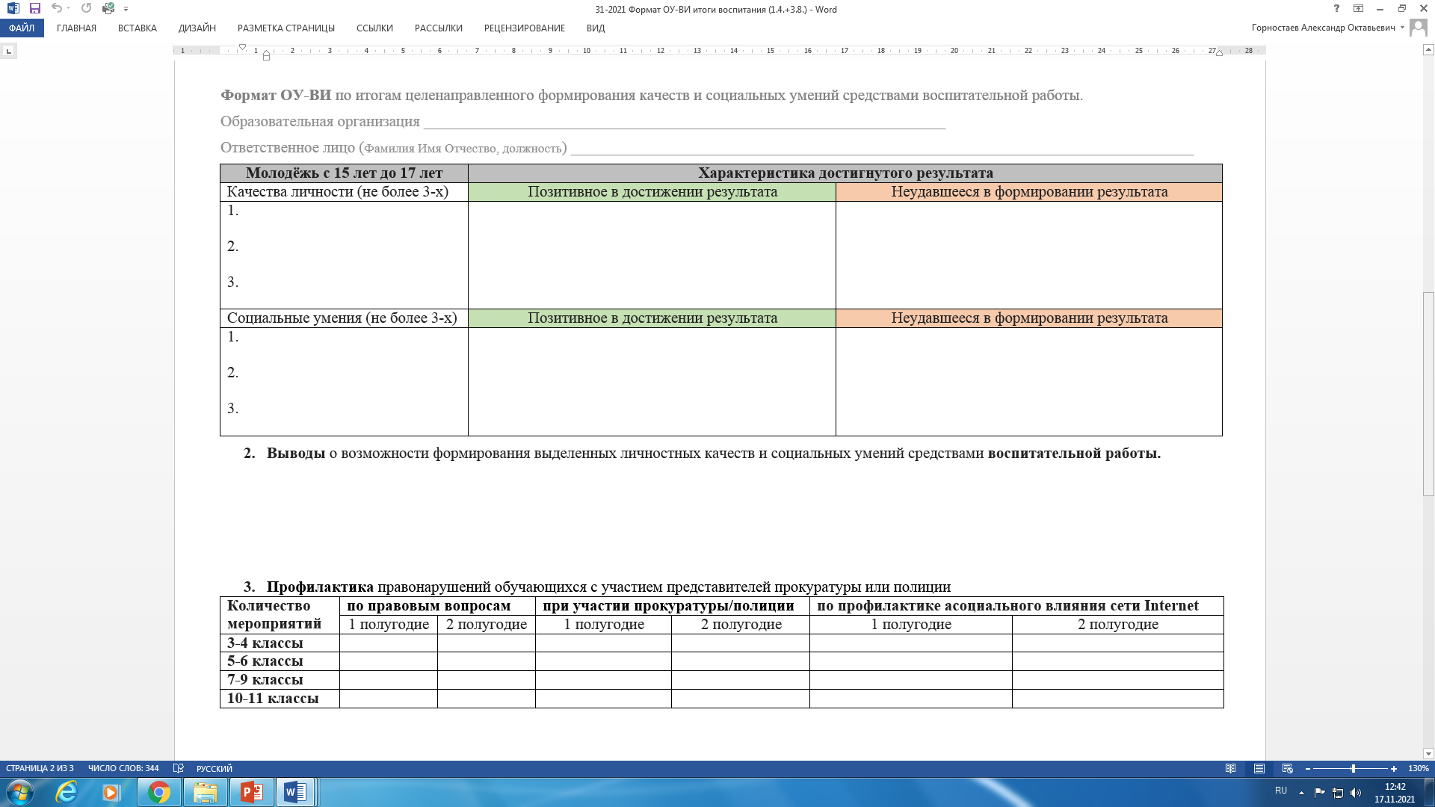
«Красноярский стандарт качества образования»: переосмысление и целеполагание»

Slide 42
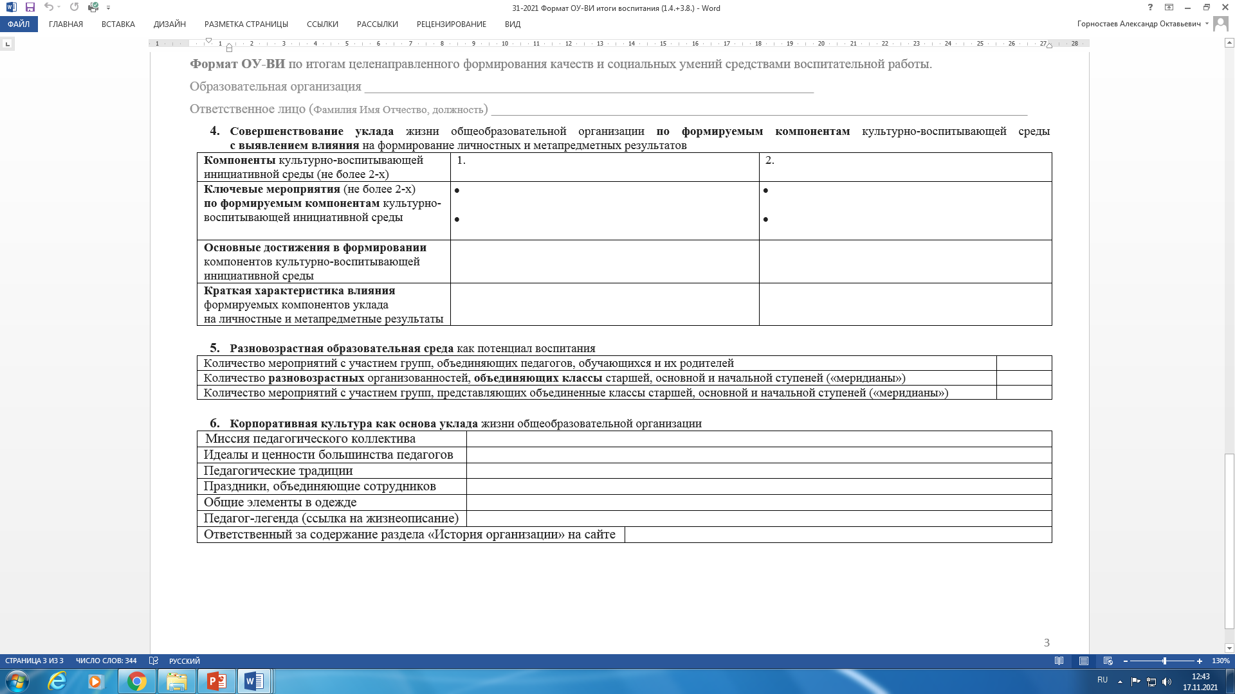
«Красноярский стандарт качества образования»: переосмысление и целеполагание»

Slide 43
«Красноярский стандарт качества образования»: переосмысление и целеполагание»

Slide 44
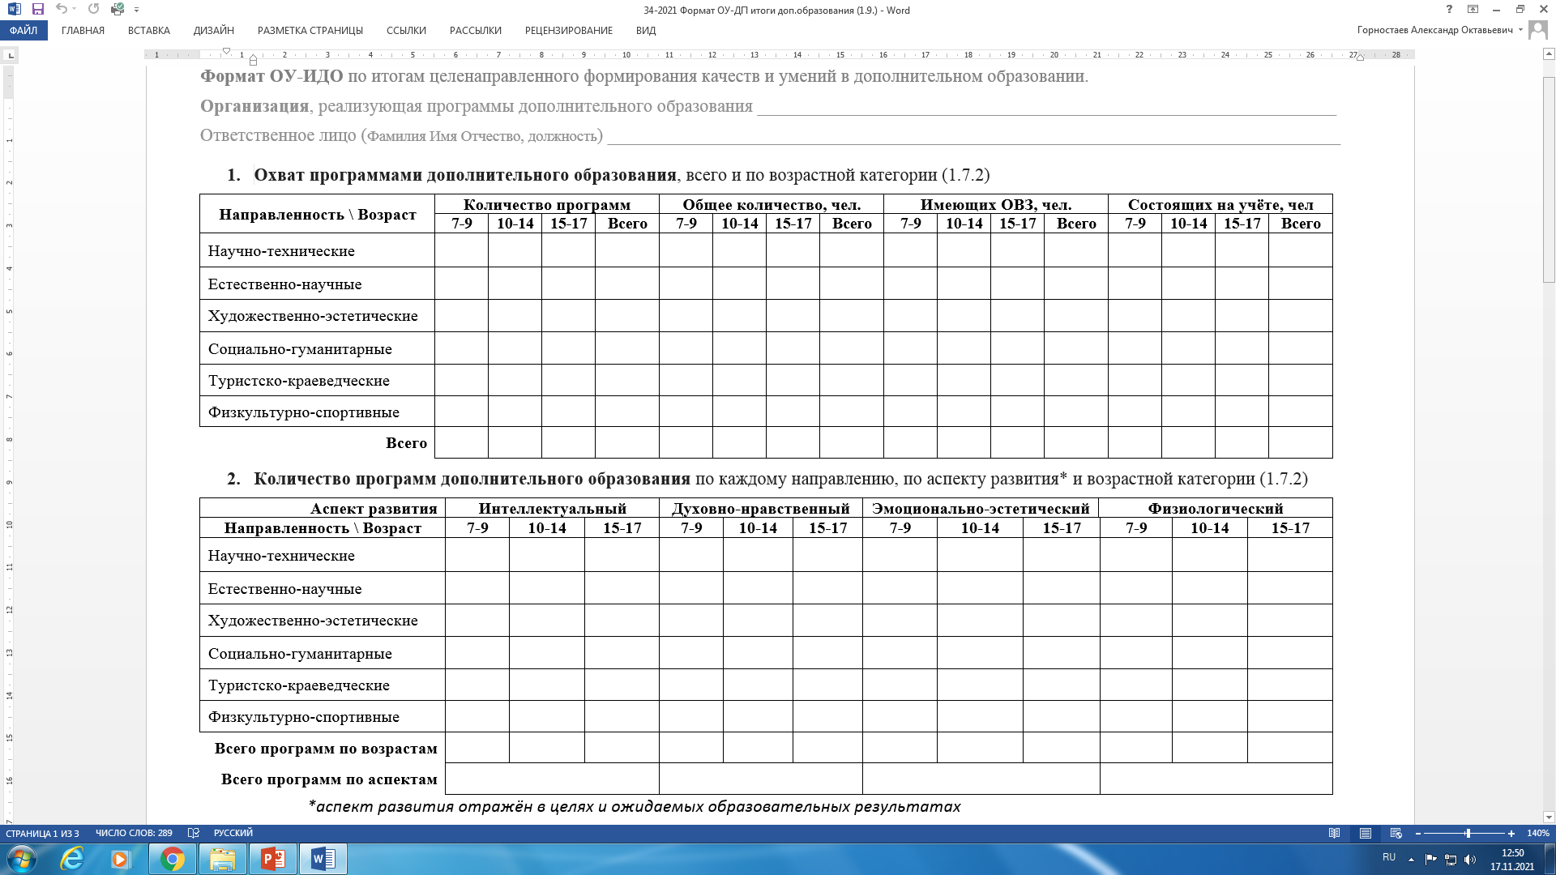
«Красноярский стандарт качества образования»: переосмысление и целеполагание»

Slide 45
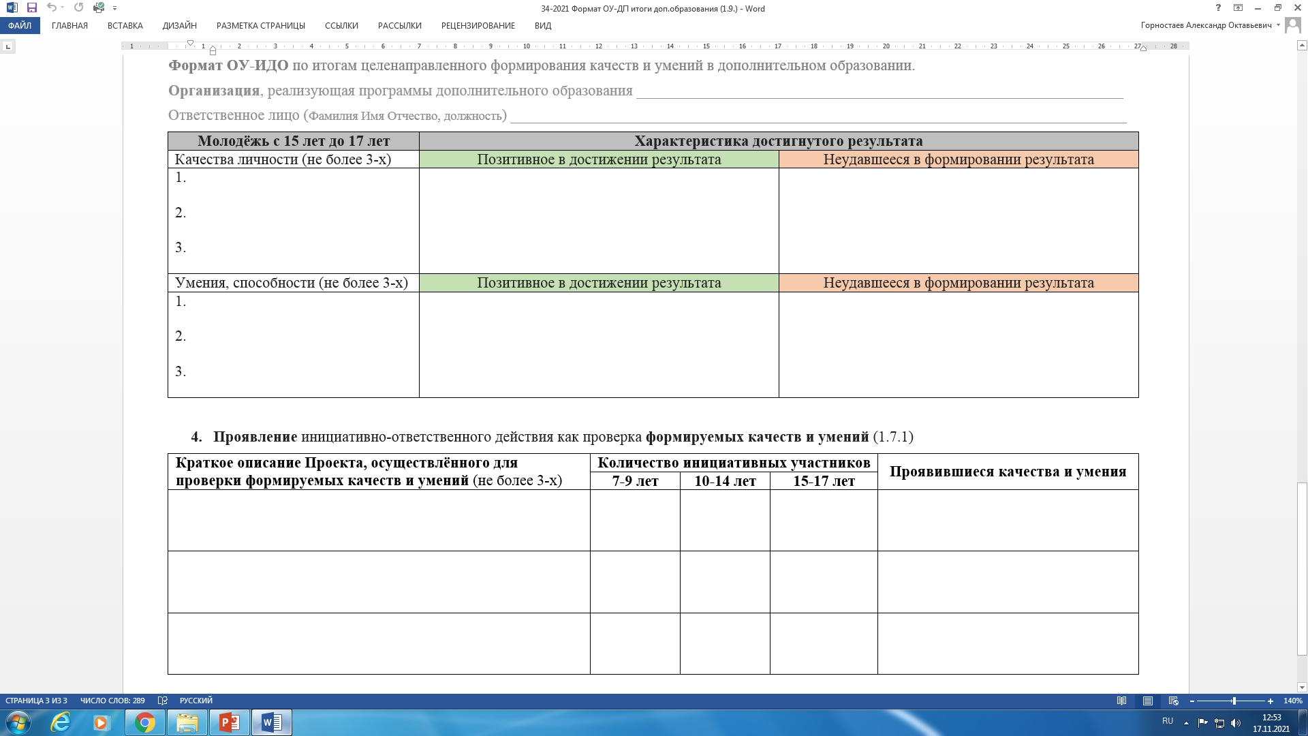
«Красноярский стандарт качества образования»: переосмысление и целеполагание»

Slide 46
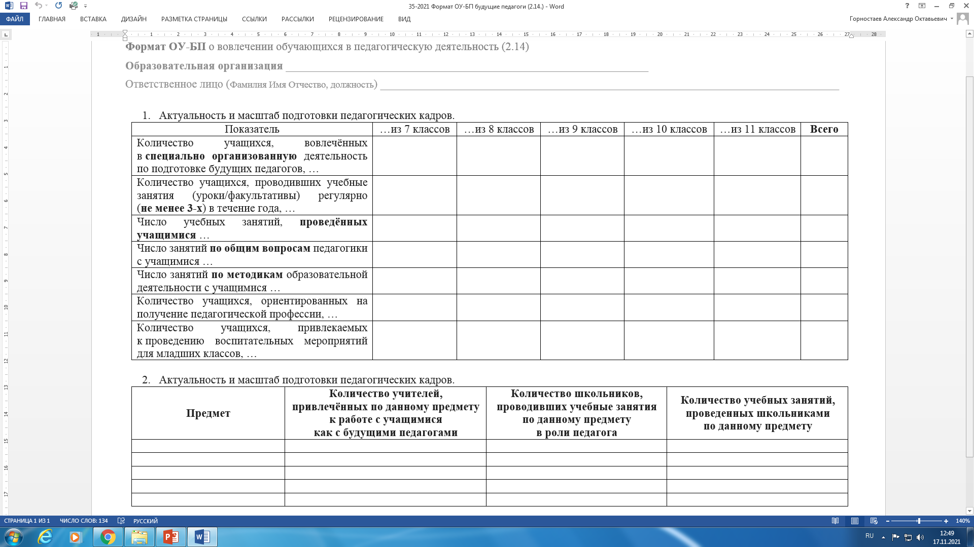
«Красноярский стандарт качества образования»: переосмысление и целеполагание»

Slide 47
«Красноярский стандарт качества образования»: переосмысление и целеполагание»
https://kimc.ms/resursy/metodicheskie-materialy/

Slide 48
«Красноярский стандарт качества образования»: переосмысление и целеполагание Совершенствование воспитания в части целенаправленного формирования приоритетно выделенных образовательных результатов» для директоров и заместителей директоров общеобразовательных организаций по воспитательной работе
Горностаев Александр Октавьевич, заместитель директора МКУ КИМЦ Gornostaev.A@kimc.ms; 8(391)213-00-03; +7-913-557-16-59
Сацук Ольга Ивановна, заведующая центром методического сопровождения развития МСО satsuk.o@kimc.ms; 8(391)213-00-03; +7-902-946-37-97

